Slide 1
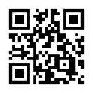
スマホ・パソコン・タブレット
電話またはzoom
ご自宅から参加可能！
受付中‼
After５
個別就農相談
４月５日(金)
17:00～20:00
高知県新規就農相談センター

